Slide 1
Analisi Colorimetrica smartphone-based via Machine Learning
Stato dell’arte

Slide 2
L’analisi colorimetrica di immagini mediante smartphone tramite algoritmi di machine learning risulta un’applicazione interessante, soprattutto in ambito medico
L’obiettivo principale risulta discriminare in tempo reale particolari proprietà chimiche di campioni che vengono fotografati
In particolar modo, molti dipartimenti di ricerca biologica hanno sfruttato questa pratica per evidenziare la presenza o assenza di specifici ceppi di virus o malattie partendo da campioni quali saliva, sangue, urine o plasma

Slide 3
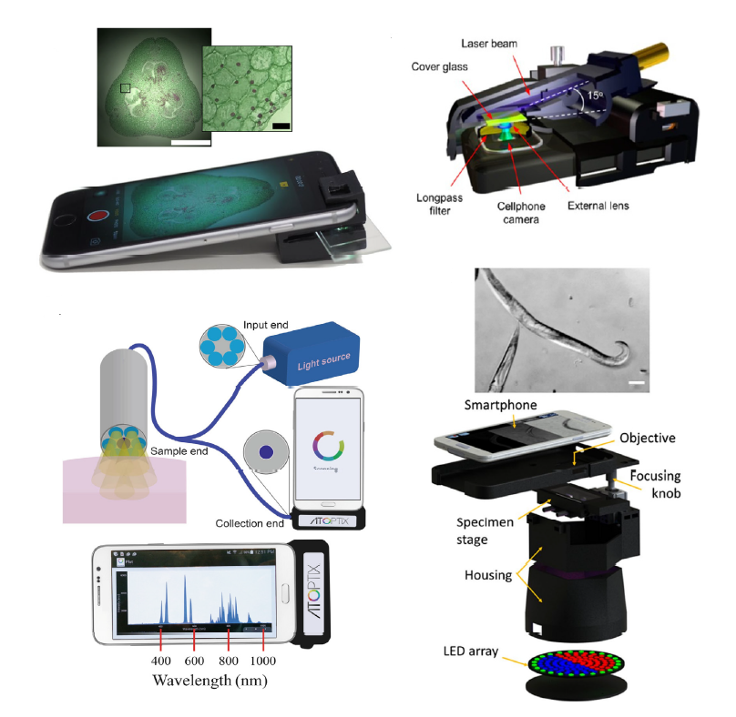
Approccio pre-machine learning
Attualmente, la maggior parte delle ricerche in ambito medico si è concentrata principalmente sullo sviluppo di applicazioni mobile per diagnosi in tempo reale per lo specifico dominio in esame
L’architettura tipica prevede uno smartphone accoppiato ad un dispositivo fisico che ne aumenti le capacità ottiche
E’ necessaria la presenza di esperti del dominio per sviluppare algoritmi ad hoc adatti agli scopi
Sulla destra, tipici esempi rappresentativi di architetture

Slide 4
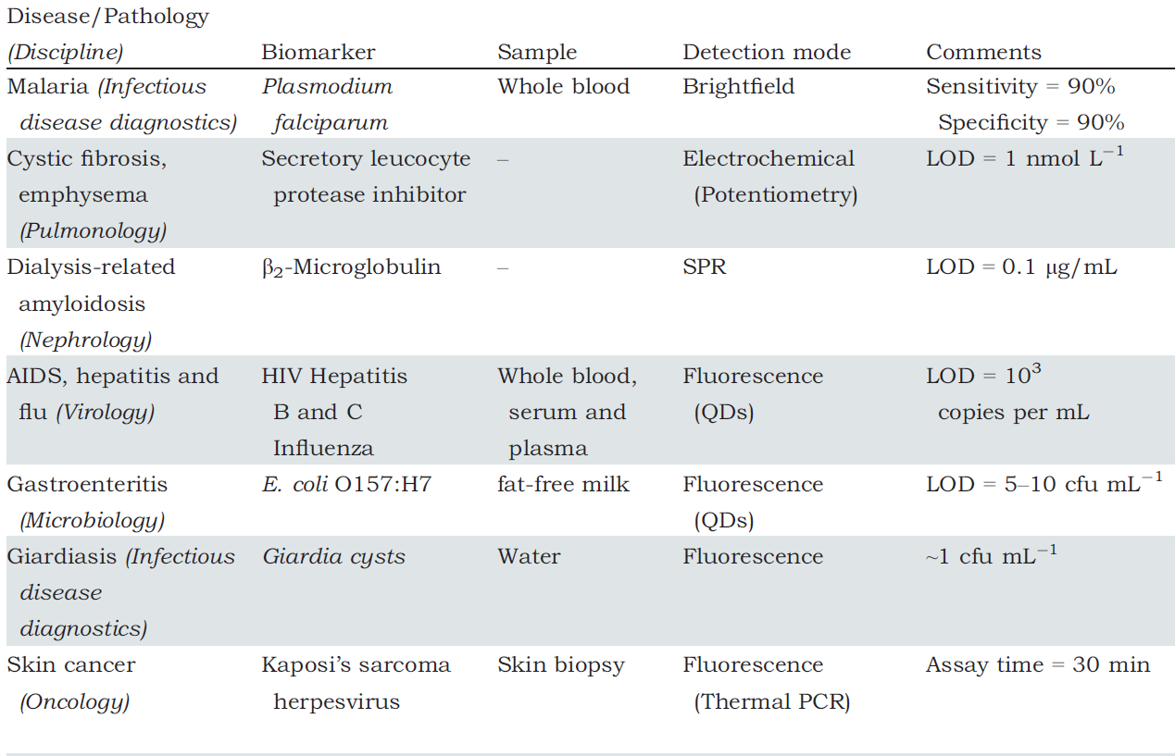
Esempi di analisi colorimetrica senza Machine Learning

Slide 5
Un Valore aggiunto
L’utilizzo di algoritmi di machine learning, abbinato ad un efficace processamento delle immagini e ad un dataset di qualità, potenzialmente permette di evidenziare la presenza o assenza di una o più patologie e di distinguerle
Il vantaggio rispetto agli approcci precedenti risulta un’interazione ridotta con l’esperto del dominio, limitata al solo scopo di migliorare il processing delle immagini
Il progettista del sistema non ha bisogno necessariamente di conoscere le caratteristiche specifiche dell’immagine del ceppo esaminato
Sarà il sistema stesso a rilevarle e ad apprenderle
E’ un problema di classificazione, il cui unico requisito è costituito dalla conoscenza del numero e del tipo di classi da rilevare

Slide 6
Esempi Rappresentativi

Slide 7
Colorimetric analysis of saliva–alcohol test strips by smartphone-based instruments using machine-learning algorithms
Autore: Huisung Kim (e altri)
Anno: 2016
Obiettivo: Rilevare il livello di alcol in campioni di saliva
Dataset: 70 immagini (14 x 5 concentrazioni)
Classificatori utilizzati: Linear Discriminant Analysis (LDA), Support Vector Machine (SVM), Artificial Neural Network (ANN)
Accuracy media raggiunta: 100% per concentrazioni standard, 80% per concentrazioni aumentate

Slide 8
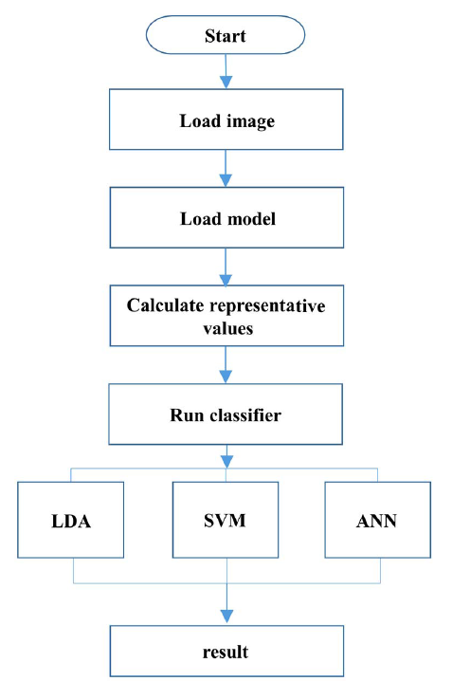
Pipeline di lavoro

Slide 9
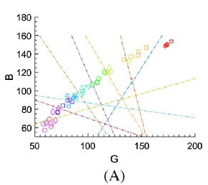
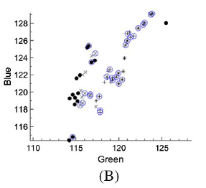
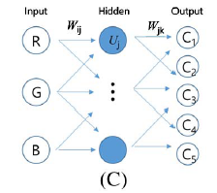
Immagine (A): Diagramma concettuale Linear Discriminant Analysis (LDA)
Immagine (B): Diagramma concettuale Support Vector Machine (SVM)
Immagine (C): Diagramma concettuale Artificial Neural Network (ANN)

Slide 10
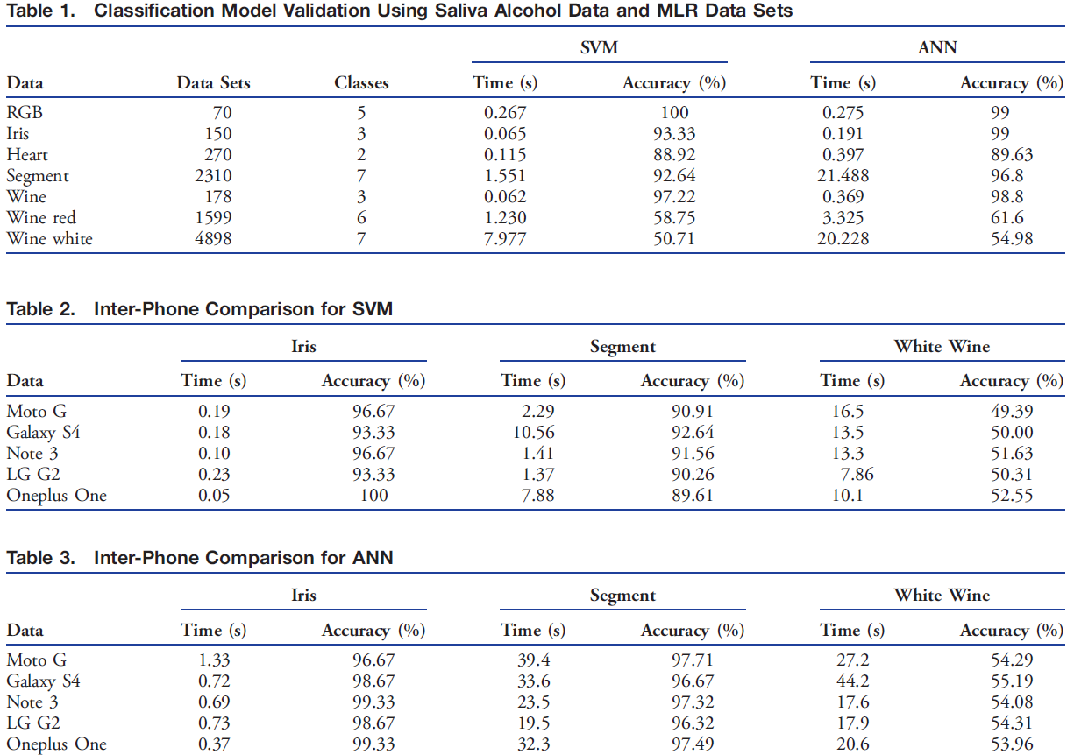
Risultati

Slide 11
Smartphone Based Colorimetric Detection via Machine Learning
Autore: Ali Y. Mutlu (e altri)
Anno: 2017
Obiettivo: Determinazione del PH di differenti strisce di test in differenti condizioni di illuminazione (luce solare, alogena, fluorescenza)
Formato immagini: JPEG, RAW, RAW-C
Dataset: 810 immagini (270 per ogni formato)
Classificatori utilizzati: Least-Squared SVM, SVM
Accuracy media raggiunta: circa 100% (media fatta su tutti i valori del PH, da 0 a 14) sotto luce singola; circa 80% sotto duplice fonte di luce

Slide 12
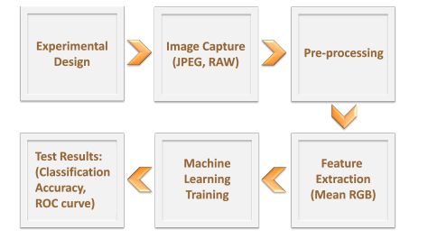
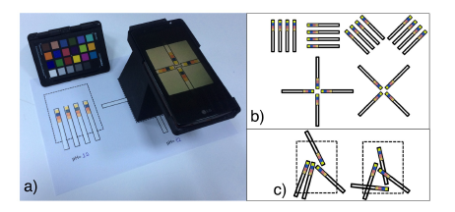
Pipeline di elaborazione
Sono mostrati i principali step da eseguire, tra cui la cattura delle immagini in due formati diversi (ai fini del loro confronto) e l’estrazione delle feature (ovvero i valori medi RGB su tutti i pixel) utilizzate per il training del modello
Immagine (a): Apparato per permettere al flash di essere l’unica fonte di luce
Immagine (b): Tipiche disposizioni delle immagini degli strip utilizzati come training set
Immagine (c): Esempi di immagini usate come test set

Slide 13
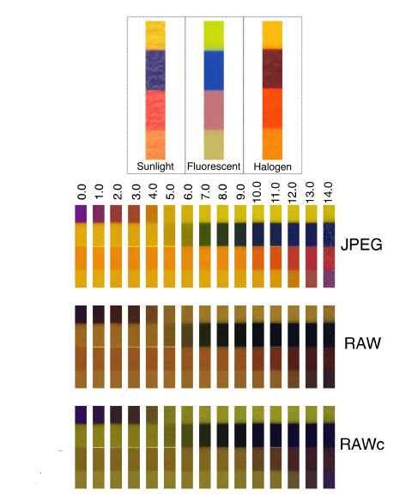
Si possono notare le differenze di colori per strisce con diverso PH dovute alle distinte sorgenti di illuminazione
Sono stati raggiunti ottimi risultati in termini di accuratezza nonostante la diversità dei campioni

Slide 14
An intelligent mobile-enabled expert system for tuberculosis disease diagnosis in real time
Autore: Antesar M. Shabut (e altri)
Anno: 2018
Obiettivo: Determinazione automatica in real time della presenza o assenza di tubercolosi in campioni di saliva
Dataset: 252 immagini, 4 video
Classificatori utilizzati: Random Forest
Accuracy media raggiunta: 98,4%

Slide 15
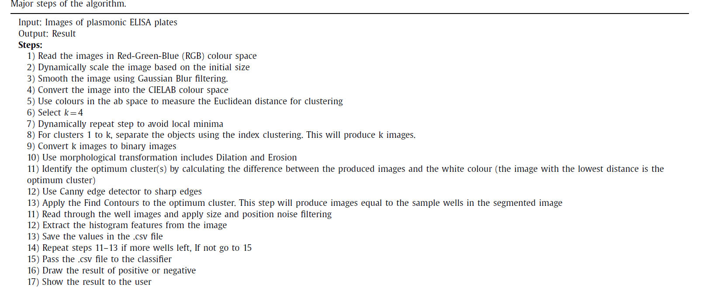
Passi principali dell’algoritmo

Slide 16
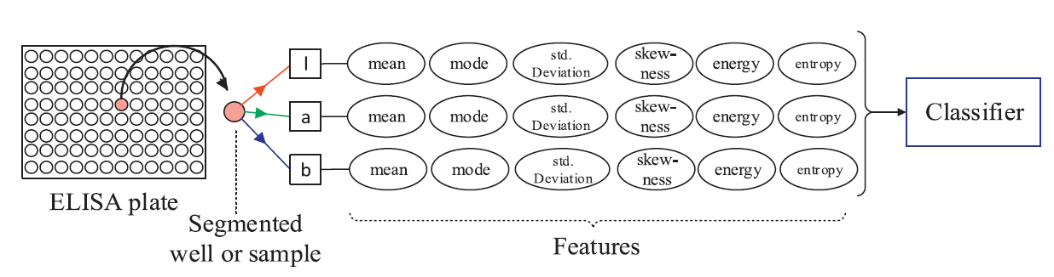
Framework di Feature Analysis
ELISA (Enzyme-linked immunosorbent assay) plate è un contenitore di plastica utilizzato comunemente per esami biologici
La segmentazione, necessaria in quanto ogni immagine rappresenta una matrice di campioni, viene realizzata attraverso l’algoritmo k-means, con il quale si separano due differenti cluster: lo sfondo e i campioni. Esso è risultato il miglior algoritmo di segmentazione per il task corrente

Slide 17
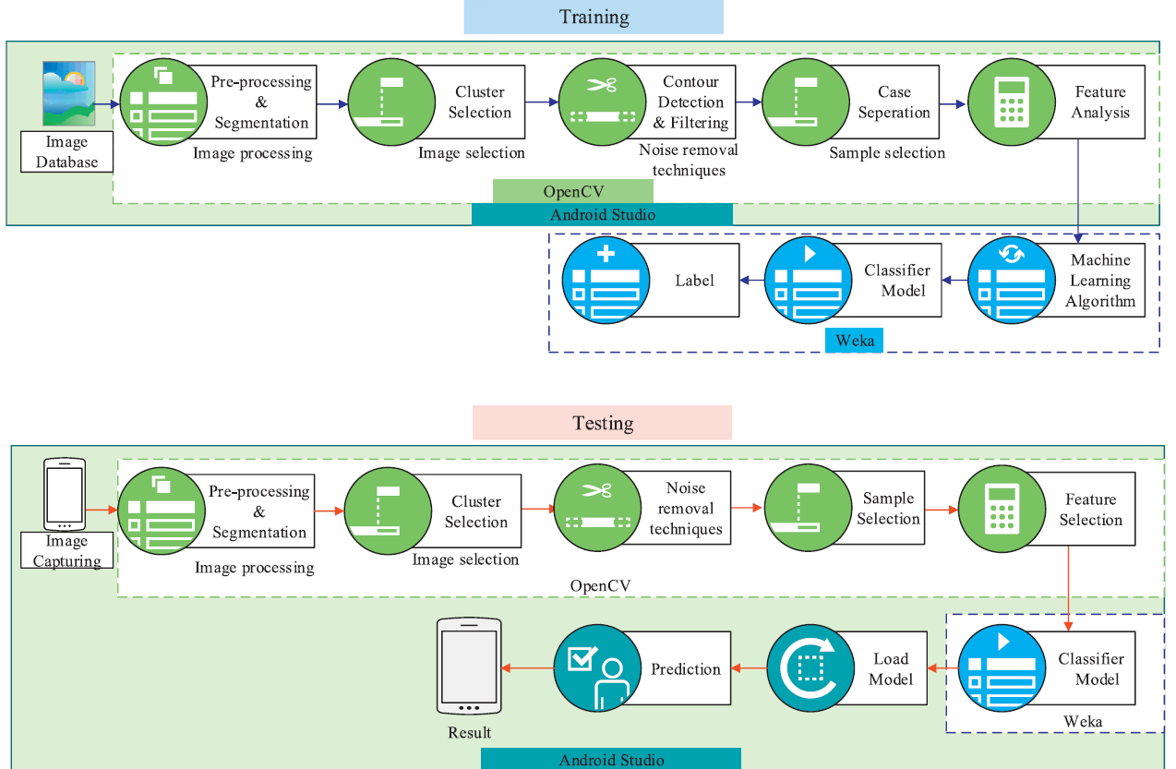
Framework di Sistema

Slide 18
Conclusioni
Le ricerche presentate presentano ottimi livelli di accuratezza nel compiere il task desiderato
L’utilizzo dello smartphone consente un responso in tempo reale utile alla diagnosi da effettuare
I buoni risultati e la natura piuttosto generale degli esami (e.g. riconoscimento del PH tramite analisi colorimetrica) permettono di riutilizzare parte delle pipeline elaborative in differenti ambiti, in cui il colore sia il fattore chiave per la classificazione

